Slide 1




Khởi động

Slide 2
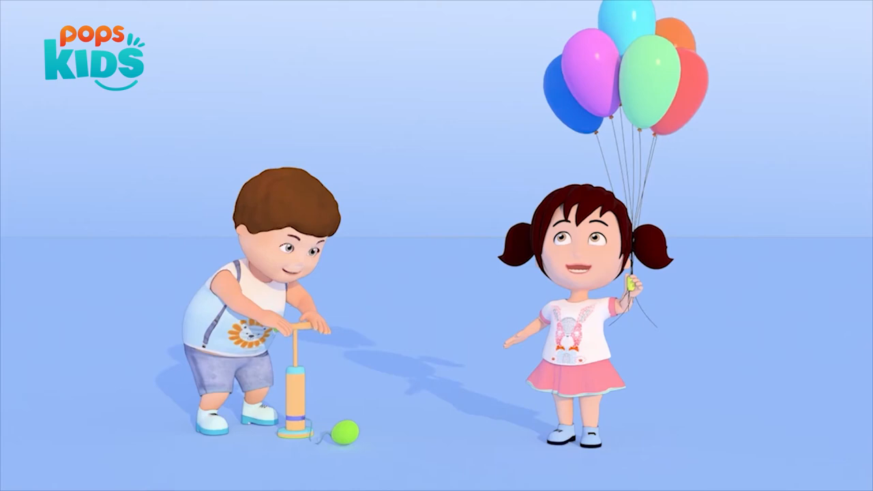
Notes:
XEM VIDEO” BÉ TỰ LÀM LẤY VIỆC CỦA MÌNH”

Slide 3

Chủ đề: Tự phục vụ bản thân
Bài 13: Em tự làm lấy việc của mình

Slide 4

Thứ Tư ngày 1 tháng 12 năm 2021
Vở Ghi bài
Hoạt động trải nghiệm
Bài 13: Em tự làm lấy việc của mình.

Slide 5

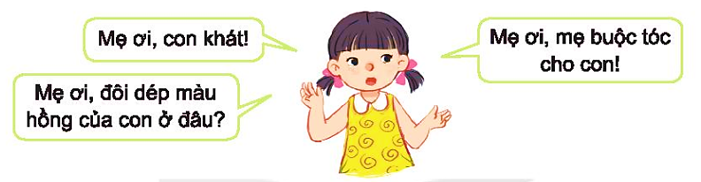

Hoạt động giáo dục theo chủ đề
1. Nghe và thảo luận về câu chuyện Bạn nhỏ hay gọi “Mẹ ơi!”.
Nghe kể chuyện.
Notes:
1.Thảo luận
+ Bạn nhỏ trong câu chuyện không biết tự giác tự phục vụ bản thân của mình mà luôn phải nhờ đến mẹ.
+ Lời khuyên của em cho bạn ấy là: Chúng ta phải biết tự làm để phục vụ bản thân của mình với những không quá cần thiết đến sự trợ giúp của người lớn.

Slide 6

+ Em có nhận xét gì về bạn nhỏ trong câu chuyện trên?
THẢO LUẬN
→ Bạn nhỏ chưa tự giác làm được những việc có thể tự làm.
+ Em có lời khuyên gì cho bạn ấy?
Em đã lớn, em cần biết tự làm những việc vừa sức để tự phục vụ cho bản thân mình. Như vậy sẽ tự lập hơn và không phải nhờ đến mẹ nhiều nữa nhé!

Slide 7
Kết luận
Em đã lớn, em nên tự làm những việc vừa sức để tự phục vụ cho mình.

Slide 8
Khám phá

Slide 9
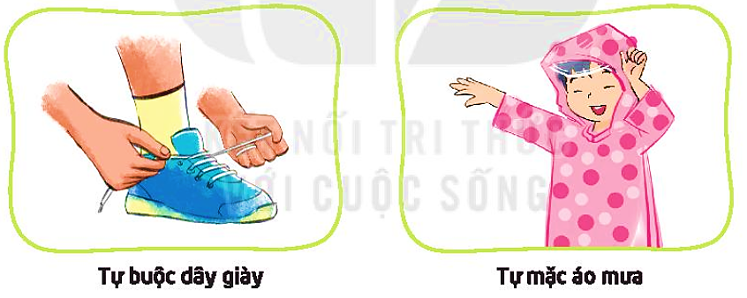
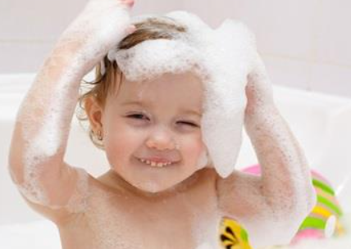
2. Kể về những việc em nên tự làm để phục vụ bản thân.
Liệt kê những việc em nên tự làm.
Thảo luận về cách làm những việc đó.
Tự tắm

Slide 10

Khi đến lớp, áo chống nắng và mũ nón, ô dù em để ở đâu?
Khi khát nước, em tự uống nước như thế nào?
Làm sao để không bị quên đồ ở lớp?
Sau khi đi vệ sinh xong, để không gian nhà vệ sinh sạch sẽ, không mùi hôi em cần làm gì?

Slide 11
Kết luận
Muốn tự làm một việc, trước hết mình phải quan sát cách người lớn làm hoặc
nhờ hướng dẫn. Mình làm nhiều sẽ quen tay, sẽ không ngại nữa.

Slide 12
Mở rộng

Slide 13

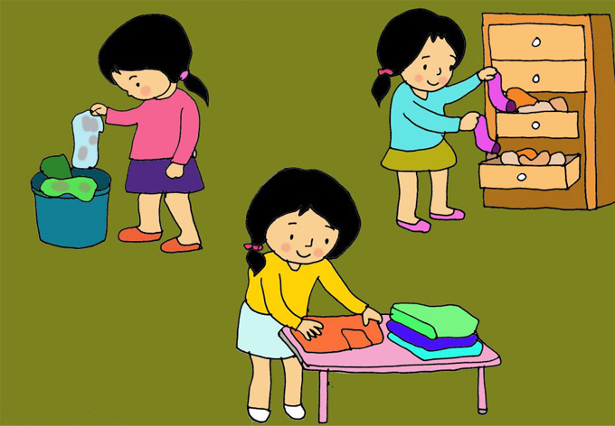
Trò chơi: Ai biết tự phục vụ?
Luật chơi: Kể với bạn trong nhóm mình về những việc mình có thể tự làm để phục vụ bản thân:
- Trò chơi bắt đầu từ câu “Tớ tự…” “Tôi tự …” “Mình tự …”
- Cùng đếm xem nhóm mình có bao nhiêu bạn có thể tự phục vụ?

Slide 14
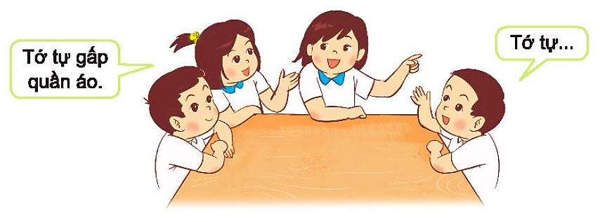
3. Chia sẻ về những việc em đã làm để tự phục vụ bản thân.
Kể về những việc em đã làm.
Nêu cảm xúc của em sau khi tự làm những việc đó.

Slide 15
Về nhà

Slide 16

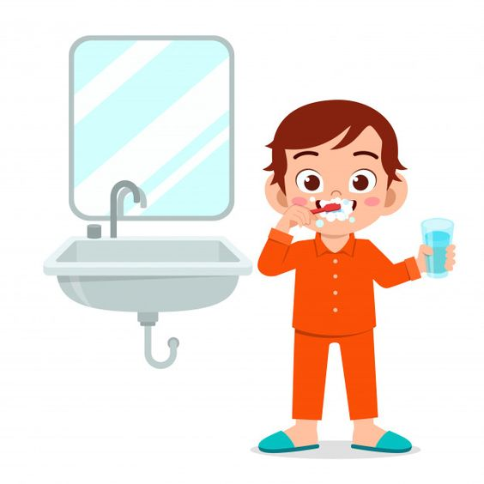
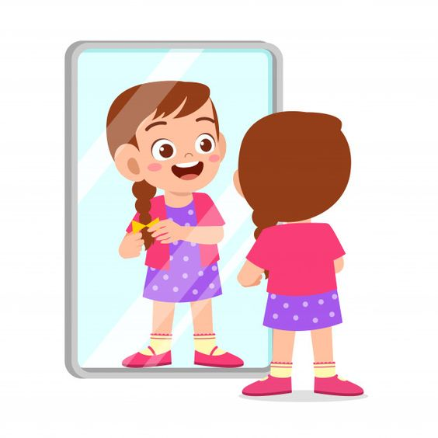

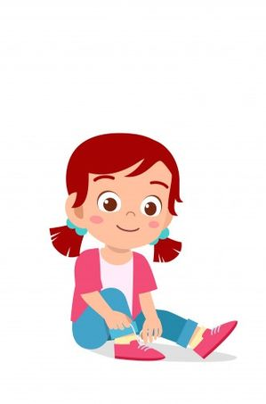
Hoạt động sau giờ học
Về nhà, tự phục vụ bản thân với các công việc phù hợp.

Slide 17

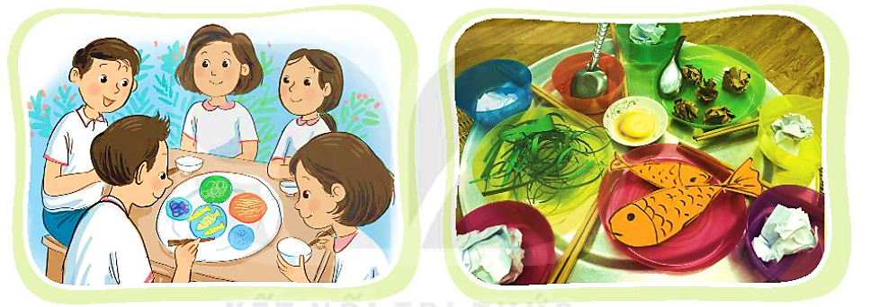
Sinh hoạt lớp
Chơi trò Quanh mâm cơm.
Chuẩn bị một mâm cơm với các món ăn bằng giấy.
Sắm vai tự phục vụ trong bữa ăn.

Slide 18
Bàn với bố mẹ để lựa chọn một việc em muốn được tự làm nhưng chưa biết cách (tự gấp quần áo, quét nhà…) và nhờ bố mẹ hướng dẫn cách thực hiện công việc đó.

Slide 19
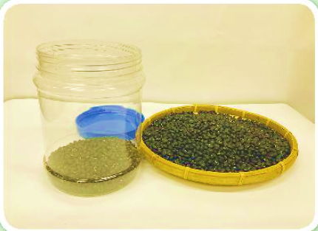
Hoạt động sau giờ học
Xin mẹ một chiếc lọ và những hạt đậu. Mỗi lần làm được một việc tự phục vụ bản thân, em hãy cho một hạt đậu vào lọ để ghi nhớ.

Slide 20



CỦNG CỐ BÀI HỌC

